Slide 1
Dwa razy więcej nie zawsze cieszy. Podwójne diagnozy – „podwójne” problemy, aktualne propozycje rozwiązań na podstawie doświadczeń Ośrodka dla Osób Uzależnionych SP ZOZ NOWY DWOREK.

Slide 2
Od dwóch dekadach stale rośnie liczba osób z rozpoznaniem podwójnej diagnozy — choroby psychicznej i jednocześnie uzależnienia od alkoholu lub innych substancji psychoaktywnych
Według danych WHO częstość występowania uzależnień w populacji ogólnej wynosi 17%.
Ocenia się, że około 50% chorych na schizofrenię nadużywało w ciągu swojego życia substancji psychoaktywnych, natomiast aktualnie lub w ostatnim okresie rozpowszechnienie nadużywania tych substancji sięga w niektórych populacjach do 65% chorych. Najbardziej zagrożeni współwystępowaniem schizofrenii i nadużywania środków psychoaktywnych są młodzi mężczyźni, a najczęstszymi środkami odurzającymi są: alkohol, kanabinole i kokaina. W przypadku Polski rożne psychostymulanty w tym amfetaminy, metaamfetaminy i Mefedron. )

Slide 3
Młodzi mężczyźni są najbardziej narażeni na schizofrenię związaną z zaburzeniami związanymi z używaniem konopi indyjskich
Z badania przeprowadzonego przez naukowców z Mental Health Services w Regionie Stołecznym Danii oraz Krajowego Instytutu ds. Nadużywania Narkotyków (NIDA) przy Narodowym Instytucie ds. Zdrowia.
W badaniu opublikowanym w czasopiśmie Psychological Medicine(link is external) przeanalizowano szczegółowe dane dotyczące dokumentacji zdrowotnej obejmującej pięć dekad i obejmujące ponad 6 milionów osób w Danii. Chodziło o oszacowanie ilości przypadków schizofrenii, które są powiązane z zaburzeniom związanym z używaniem ( nadużywaniem ) konopi indyjskich na poziomie populacji. Znaleziono mocne dowody na ten zarówno wśród mężczyzn i kobiet. Chociaż był on znacznie silniejszy wśród młodych mężczyzn. Korzystając z modeli statystycznych, autorzy badania oszacowali, że aż 30% przypadków schizofrenii wśród mężczyzn w wieku 21-30 lat można byłoby zapobiec poprzez zapobieganie zaburzeniom związanym z używaniem konopi indyjskich. ( PROFILAKTYKA)

Slide 4
Zaburzenia związane z używaniem konopi indyjskich i schizofrenia/psychoza to poważne, ale uleczalne/ poddające się farmakoterapii zaburzenia psychiczne, które mogą znacząco wpłynąć na funkcjonowanie człowieka. Osoby cierpiące na zaburzenia związane z używaniem konopi indyjskich nie są w stanie zaprzestać używania konopi indyjskich, mimo że powoduje to negatywne konsekwencje w ich życiu. Objawy schizofrenii mogą utrudniać uczestnictwo w zwykłych, codziennych czynnościach. Dostępne są jednak skuteczne metody leczenia zarówno zaburzeń związanych z używaniem konopi indyjskich, jak i schizofrenii.

Slide 5
Aby wypełnić tę lukę badawczą, badacze przeanalizowali dane z ogólnokrajowych rejestrów zdrowia w Danii, które obejmowały dane z kart zdrowia ponad 6,9 mln osób w wieku 16–49 lat w latach 1972–2021. Wykorzystując te reprezentatywne dla kraju dane podłużne, badacze zbadali, w jaki sposób powiązania między zaburzeniami używania konopi indyjskich a schizofrenią różnią się w zależności od płci i wieku oraz jak te różnice zmieniają się w czasie.
Chociaż istnieje wiele czynników ryzyka związanych ze schizofrenią, w tym badaniu naukowcy starali się oszacować odsetek wszystkich przypadków schizofrenii, które można przypisać konkretnie zaburzeniom związanym z używaniem konopi indyjskich, w różnych grupach płci i wieku na poziomie populacji. Zespół badawczy oszacował, że w 2021 r. można byłoby uniknąć 15% przypadków schizofrenii wśród mężczyzn w wieku 16–49 lat, zapobiegając zaburzeniom związanym z używaniem konopi indyjskich, w porównaniu z 4% wśród kobiet w wieku 16–49 lat. W przypadku młodych mężczyzn w wieku 21–30 lat oszacowano, że odsetek możliwych do uniknięcia przypadków schizofrenii związanych z zaburzeniami związanymi z używaniem ( Nadużywanie/ Uzależnienie) konopi indyjskich może sięgać nawet 30%. Autorzy podkreślają, że zaburzenia związane z używaniem konopi indyjskich wydają się być głównym modyfikowalnym czynnikiem ryzyka schizofrenii na poziomie populacji, zwłaszcza wśród młodych mężczyzn.

Slide 6
Badanie to stanowi także uzupełnienie istniejących dowodów sugerujących, że w ciągu ostatnich pięciu dekad odsetek nowych przypadków schizofrenii, które można przypisać zaburzeniom związanym z używaniem konopi indyjskich, stale rósł. Autorzy zauważają, że wzrost ten jest prawdopodobnie powiązany z większą siłą działania konopi indyjskich i rosnącą z biegiem czasu częstością występowania zdiagnozowanych zaburzeń związanych z używaniem konopi indyjskich.

Slide 7
NAJCZĘSTSZE ZABURZENIA PSYCHICZNE WSPÓŁWYSTĘPUJĄCE Z UZALEŻNIENIEM
Zaburzenia organiczne OUN
Zaburzenia psychotyczne
Schizofrenia
Zaburzenia afektywne ( depresja, mania, CHAD )
Zaburzenia nerwicowe ( adaptacyjne )
Zaburzenia odżywiania
Uzależnienia czynnościowe
Zaburzenia osobowości

Slide 8
Związki przyczynowo skutkowe:
nadużywanie narkotyków może pełnić funkcję mechanizmu spustowego psychozy;
nadużywanie alkoholu lub narkotyków może być próbą samoleczenia choroby, jest więc wtórne do psychozy;
nadużywanie alkoholu lub narkotyków może być próbą zmniejszenia działań niepożądanych po stosowaniu neuroleptyków;
nadużywanie alkoholu lub narkotyków może być przypadkową koincydencją dwóch zaburzeń
( zaburzenia psychicznego i uzależnienia )

Slide 9
Nadużywanie substancji psychoaktywnych w tym alkoholu przez chorych psychicznie wpływa na:
wcześniejszy początek choroby;
cięższy przebieg psychozy (więcej objawów paranoidalnych);
większe nasilenie na przykład depresji;
trudniejsze nawiązanie współpracy w leczeniu
gorsze rokowanie;
częstszą oporność na neuroleptyki i inne leki stosowane w zaburzeniach psychicznych;
znacznie większą liczbę późnych dyskinez;
zwiększenie liczby zachowań agresywnych i asocjalnych;
większe zagrożenie infekcją HIV.
W związku z tym pacjenci z podwójną diagnozą mogą stanowić grupę gorzej funkcjonującą społecznie czy też źle zaadaptowaną .

Slide 10
PODWÓJNA DIAGNOZA „PODWÓJNY” PROBLEM SPOŁECZNY
Stygmatyzacja
Autostygmatyzacja
Podwójna stygmatyzacja
(kolejność do leczenia versus niechęć do leczenia)
Warto zwrócić uwagę na fakt, że kontakty społeczne osób z podwójnym rozpoznaniem nawiązywane są głównie w środowiskach, które mają związek z używaniem substancji psychoaktywnych. Znacznie rzadziej nawiązywane są relacje z ludźmi pochodzącymi spoza tego środowiska, a także kontakty z bliskimi, rodziną. Ryzyko izolacji osób z podwójną diagnozą jest wysokie, a brak wsparcia zwłaszcza ze strony osób bliskich jest czynnikiem, który istotnie wpływa na wzrost częstości używania substancji odurzających, co utrudnia terapię. Pozbawione wsparcia osoby z podwójną diagnozą są bardziej narażone na bezrobocie, bezdomność i tracą motywację do przeciwstawienia się nałogowi

Slide 11
LECZENIE PACJENTÓW Z PODWÓJNĄ DIAGNOZĄ
Chorzy z rozpoznaniem podwójnej diagnozy są powszechnie uważani za pacjentów bardzo „trudnych", sprawiających największe problemy terapeutyczne.
Dwie diagnozy powodują, że pacjenci, łamiąc abstynencję, „wypadają" zarówno z grup terapeutycznych dla psychotyków, neurotyków jak i z programów odwykowych, które są dla nich zbyt trudne lub zbyt restrykcyjne — nie mogą sprostać wymaganiom grupy. W tej sytuacji koniecznością stało się opracowanie odrębnych programów terapeutycznych. Różni autorzy wskazują na konieczność stosowania wobec tego typu pacjentów terapii zintegrowanej prowadzonej przez jeden zespół i łączącej leczenie zaburzeń związanych z używaniem substancji psychoaktywnych z leczeniem choroby psychicznej, zarówno w działaniach obejmujących farmakoterapię, jak i psychoterapię. Bardzo ważne jest dokładne i możliwie wczesne postawienie diagnozy zaburzeń spowodowanych używaniem substancji psychoaktywnych i rozpoznanie choroby psychicznej.

Slide 12
PODWÓJNA DIAGNOZA w Ośrodku dla Osób Uzależnionych SP ZOZ NOWY DWOREK
Program dla pacjentów z Podwójna diagnozą w Ośrodku dla Osób Uzależnionych SP ZOZ Nowy Dworek jest realizowany od 01.01.2006 roku. Początkowo zarejesrtowanych było 10 łózek, a kontrakt z NFZ opiewał na 5 pacjentów.
Obecnie w rejestrze wojewody zarejestrowanych jest 35 łóżek a zakontraktowanych jest 29 pacjentów ( zawsze w nad wykonaniu.)
Dane do września 2023:
Liczba hospitalizacji ogółem 93
Leczonych Osób 84 w tym
Kobiet 19
Mężczyzn 65
7 pacjentów miało więcej niż jeden pobyt w Ośrodku
Wypisanych ogółem w danym okresie 58 w tym:
Zakończenie terapii 12 osób
Skierowanych do leczenia w innym szpitalu 17 osób
Wypisanie na własne żądanie 22 osoby
Samowolne opuszczenie placówki 2 osoby
Wypisanie za rażące naruszenie regulaminu 5 osób

Slide 13
Kontrakt z NFZ obejmuje następujące diagnozy uzależnienia od F11 do F19.
Najczęściej występujące rozpoznania uzależnienia :
F11.2 - Zaburzenia psychiczne i zaburzenia zachowania spowodowane używaniem opiatów - 1 %
F12.2 - Zaburzenia psychiczne i zaburzenia zachowania spowodowane używaniem kanabinoli - 2 %
F15.2 - Zaburzenia psychiczne i zaburzenia zachowania spowodowane używaniem innych niż kokaina środków pobudzających w tym kofeiny - 2 %
F19.2 - Zaburzenia psychiczne i zaburzenia zachowania spowodowane naprzemiennym przyjmowaniem środków wyżej wymienionych (F10-F18) i innych środków psychoaktywnych – 95 %

Slide 14
Najczęściej występujące rozpoznanie współistniejące:
F07.0 - organiczne zaburzenia osobowości – 3 %
F19.5 - Zaburzenia psychiczne i zaburzenia zachowania spowodowane używaniem wielu narkotyków i innych substancji psychoaktywnych (zaburzenia psychotyczne) – 27 %
F 19.7 - Zaburzenia psychiczne i zaburzenia zachowania spowodowane używaniem wielu narkotyków i innych substancji psychoaktywnych (rezydualne i późno ujawniające się zaburzenia) – 16 %
F20.0 - Schizofrenia paranoidalna – 21 %
F20.2 - Schizofrenia katatoniczna – 2 %
F20.3 - Schizofrenia niezróżnicowana – 2 %
F31.0 - Zaburzenia afektywne dwubiegunowe (epizod hipomanii) – 2 %
F31.5 - Zaburzenia afektywne dwubiegunowe (epizod ciężkiej depresji z objawami psychotycznymi) – 2 %
F41.2 - Zaburzenia depresyjne i lękowe mieszane – 7 %
F43.0 - Ostra reakcja na stres – 2 %
F43.2 - Zaburzenia adaptacyjne – 6 %
F60.3 - Osobowość chwiejna emocjonalnie – 9 %
F71.0 - Upośledzenie umysłowe umiarkowanego stopnia (niewielkie zmiany lub brak zmian w zachowaniu) 1 %

Slide 15
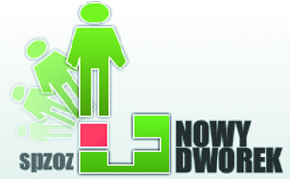
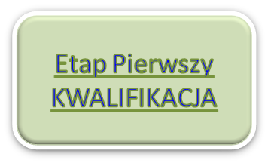
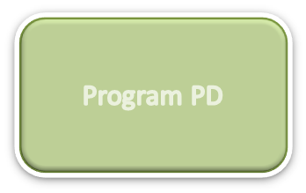
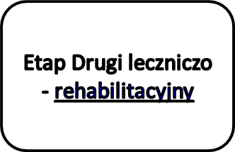
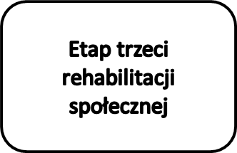
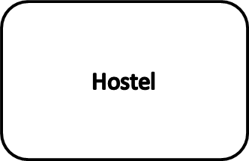
Kompleksowy program terapeutyczny czyli co się dzieje z Pacjentem?
Przyjęcie do Ośrodka
Zespół
interdyscyplinarny
Zespół interdyscyplinarny
Zespół interdyscyplinarny

Slide 16
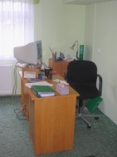
Struktura Ośrodka
wieś
KWALIFIKACJA
Jordanowo
Przyjęcia do 6 – ciu tyg.
„NOWY DWOREK”
zaburzenia osobowości
„Joker”
PD+zaburzenia somatyczne - Jordanowo
Terapia właściwa
Do 18 – tu mies.
„Glińsk”
„Nawroty” + krótkoterminowa
Świebodzin
Rehabilitacja społeczna
MAŁA III GRUPA Świebodzin
Hostel
Świebodzin
miasto

Slide 17
Cele:
Adaptacja do warunków ośrodkowych
Określenie możliwości
Rozszerzona diagnoza
Określenie indywidualnych zadań leczniczo rehabilitacyjnych
Farmakoterapia
Terapia grupowa zaburzeń psychicznych
Terapia indywidualna
Terapia grupowa uzależnienia
Rehabilitacja społeczna

Slide 18
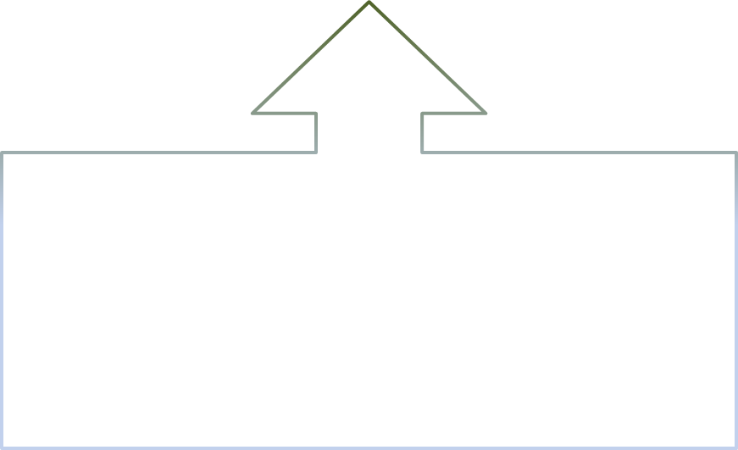
Etap Pierwszy KWALIFIKACJA
stabilizacja stanu psychicznego
wyrównanie stanu somatycznego
stabilizowanie się sytuacji prawnej
CEL
Wstępna diagnostyka psychiatryczna
Wstępna kwalifikacja programowa
Wstępna diagnoza sytuacji prawnej
Diagnoza pedagogiczna
Jeżeli konieczna na tym etapie – diagnoza psychologiczna

Slide 19
określenie indywidualnych zadań leczniczo - rehabilitacyjnych
praca nad motywacją
edukacja odwykowa i autodiagnoza
nabywanie i ćwiczenie umiejętności społecznych
rozwijanie aktywności pacjenta w kierunku społecznie pożądanym,
praca nad odczytywaniem uczuć
nabywanie umiejętności asertywnych
nabywanie umiejętności radzenia sobie ze stresem
przestrzeganie zasad programowych
ewaluacja postępów leczenia i rehabilitacji

Slide 20
Cele etapu rehabilitacji
Funkcjonowanie w warunkach ograniczonego nadzoru
Nawiązywanie kontaktu z wybranym rodzajem środowiska alternatywnego
Utrwalanie i nabywanie pozytywnych postaw wobec własnego zdrowia
Rozwijanie indywidualnych, alternatywnych form aktywności
Umożliwienie kontynuowania nauki lub innych form kształcenia
Podjęcie roli pracownika poprzez pracę na stanowiskach rehabilitacyjnych
Przygotowanie do wejścia i poruszania się na rynku pracy
Wybór odpowiedniego miejsca do usamodzielniania się
Pomoc w przejściu do pełnej samodzielności społecznej
Nawiązywanie kontaktu z Poradnią Uzależnień, grupą wsparcia, terapeutą uzależnień, psychologiem

Slide 21
Hostel
Kontynuowanie pogłębionej terapii uzależnień
Przygotowanie oraz podjęcie działań planu reintegracji społecznej
Ćwiczenie ról społecznych
Utrzymywanie i rozwijanie kontaktów z wybranym rodzajem środowiska alternatywnego
Ewaluacja postępów leczenia i rehabilitacji
8 - godzinny dzień pracy, stanowiska zewnętrzne
Mieszkanie na terenie ośrodka

Slide 22
Opieka Opieka środowiskowa Samodzielność

Slide 23
Rodzaje oddziaływań adresowanych do pacjentów z grupy Podwójnej diagnozy:
Grupa terapeutyczna psychoterapii uzależnień 3 x / tydzień
Grupa terapeutyczna dla pacjentów z podwójną diagnozą 1 x/ tydzień
Grypa „hydro” relaksacja, techniki oddechowe mindfulness 2 x / tydzień
Terapia indywidualna
Konsultacja psychiatryczna 1 x/ m-c lub w zależności od potrzeb
Zajęcia sportowe i rekreacyjne
Terapia zajęciowa/ ergoterapia 2,5 godziny / dzień

Slide 24
Większość terapeutów wyróżnia cztery fazy leczenia pacjentów z podwójna diagnozą:
I faza: zaangażowanie, rozwój i podtrzymanie wspólnego stanowiska terapeutycznego personelu medycznego i pacjenta kontakt z pacjentem powinien być pełen szacunku, niekonfrontacyjny i empatyczny. W tej fazie należy zająć się najważniejszymi problemami pacjenta, nawet kosztem odroczenia problemu zerwania z nałogiem,
II faza: motywacja do zmiany i wytworzenie u pacjenta przekonania o konieczności długotrwałego leczenia uzależnienia zmiana motywacji powinna następować pod wpływem edukacji, oceny przeszkód, definiowania problemów itd.
III faza: aktywne leczenie z zastosowaniem technik treningu umiejętności społecznych i rozwiązywania problemów.
IV faza: przeciwdziałanie nawrotom.
Należy pamiętać, że nawroty zaburzenia psychiatrycznego lub zaburzenia związanego z uzależnieniem są potencjalnie częstsze w grupie chorych z podwójną diagnozą niż w przypadku pacjentów z pojedynczą diagnozą, i nie oznaczają one niepowodzenia w leczeniu.

Slide 25
Bibliografia:
Gałecki P. Badanie stanu psychicznego. Rozpoznania według ICD11. Urban and Partner 2022
Mader J., Kalwa A., Rosenfeld M. Podwójna diagnoza – podwójne problemy aktualne koncepcje terapeutyczne. Psychiatria 2006 s. 154
May-Majewski A. Podwójna Diagnoza diagnostyka i terapia. Górnośląskie Stowarzyszenie Familia 2013
Sagadyn L. Podwójna Diagnoza – implikacje dla pacjentów i terapeutów. Terapia nr3/2022 s. 7
Murawiec S., Wasilewski D. Poradnik dla Rodziny Schizofrenia nasze życie z chorym. Warszawa 2008
Murawiec S., Wasilewski D. Czas wzlotów i Upadków. Zaburzenia afektywne dwubiegunowe. Warszawa 2008
https://www.nih.gov/news-events/news-releases/young-men-highest-risk-schizophrenia-linked-cannabis-use-disorder

